Slide 1
МОРОЗ
Кто нанес орнамент сложный На окно моей квартиры? Это все один художник, Это все его картины.

Slide 2
Февральская лазурь Разукрасилась зима... На деревьях бахрома - Из прозрачных льдинок, Звездочек-снежинок. Все в алмазах, жемчугах, В разноцветных огоньках, Льют вокруг сиянье, Шепчут заклинанье: "Лягте, мягкие снега, На леса и на луга, Тропы застелите, Ветви опушите!"

Slide 3
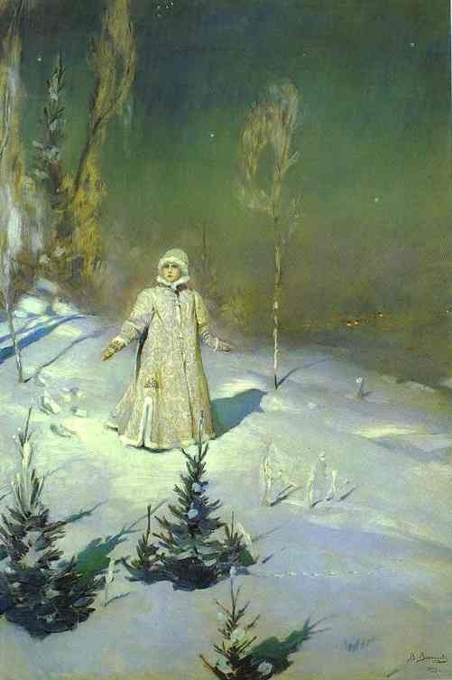
Художники о зиме
В.М.Васнецов «Снегурочка»

Slide 4
И.И.Шишкин «Зима в лесу»
А.К.Саврасов «Зимний пейзаж.Иней»

Slide 5
И.Э. Грабарь « Февральская лазурь»

Slide 6
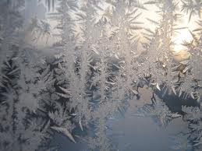
УЗОРЫ НА НАШИХ ОКНАХ

Slide 7
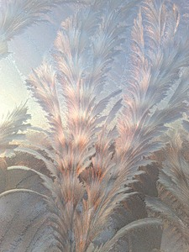

Slide 8
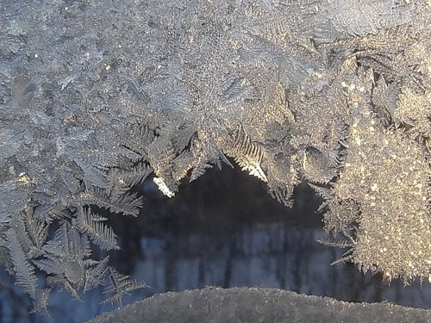

Slide 9
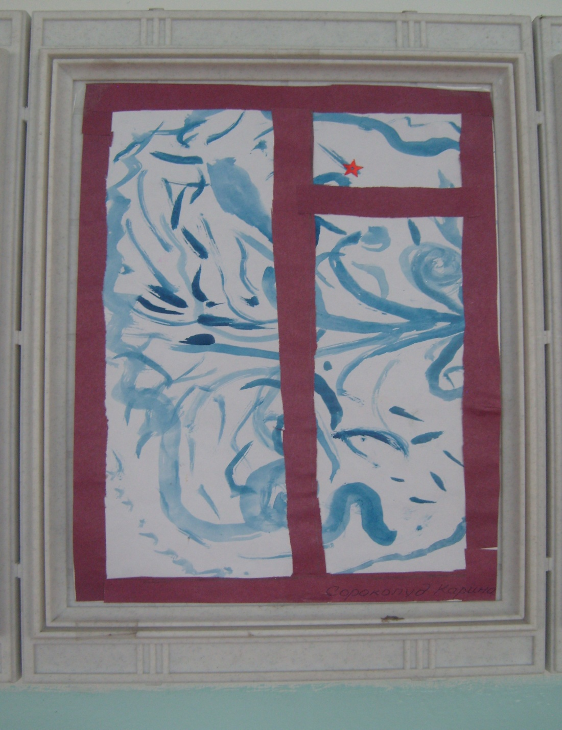
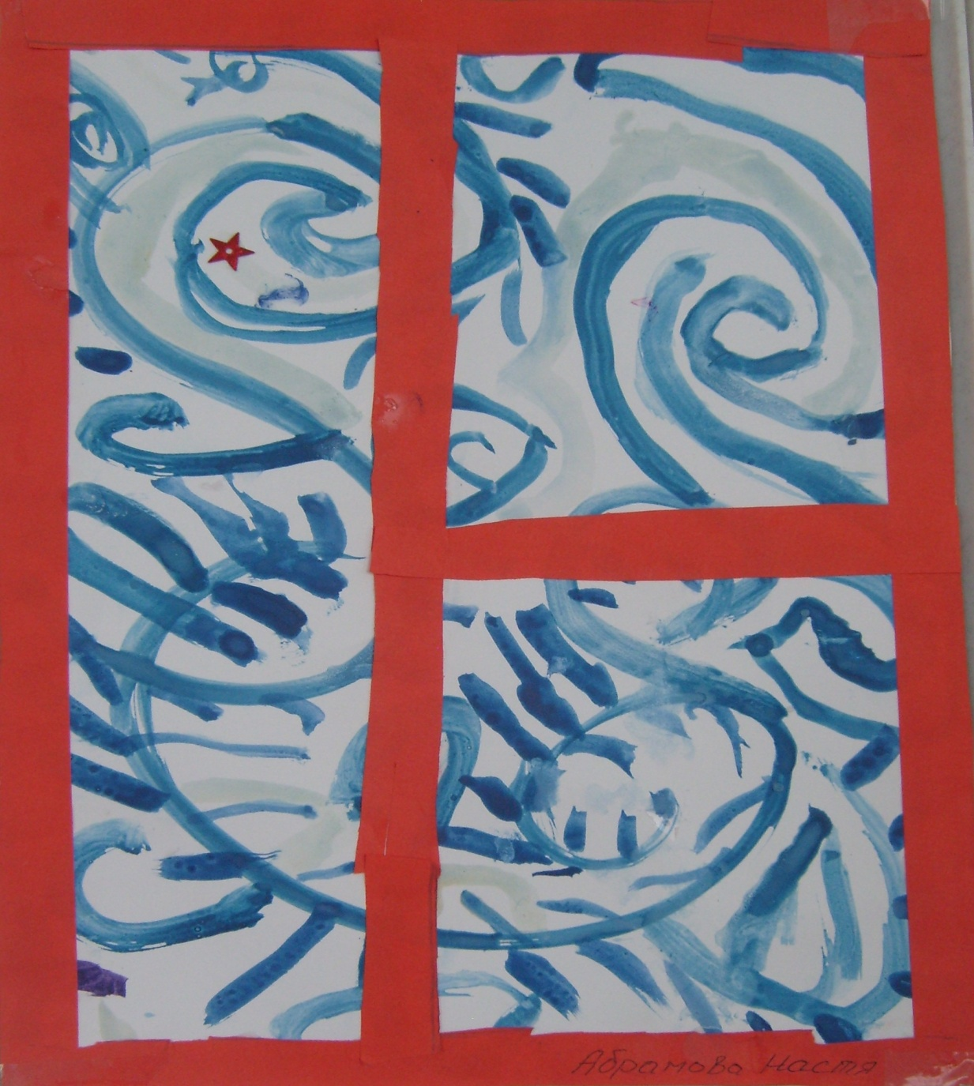
НАШИ РАБОТЫ

Slide 10
